Slide 1
Rhein-Schifffahrt Basel – Amsterdam -Basel 20. 11. – 27. 11. 2021 Teil 2
von Walter Käppeli

Slide 2
MS Edelweiss

Slide 3
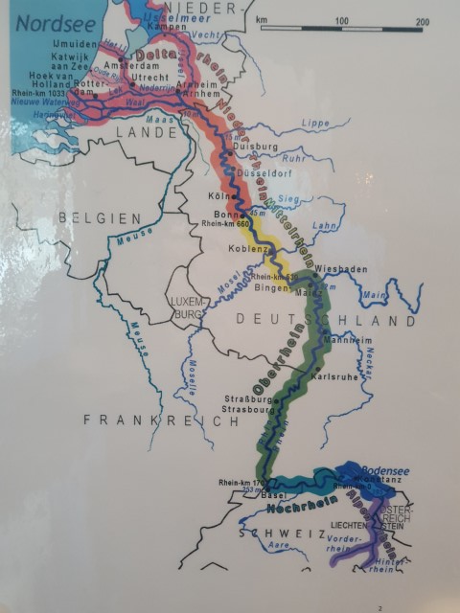
Vor uns lieben rund 900 km bis Amsterdam

Slide 4
Tag 4
Amsterdam erwartet uns …

Slide 5
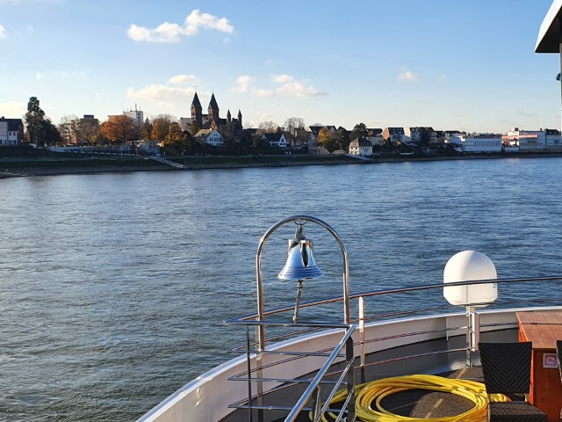
Auf dem Weg nach Amsterdam genossen wir einen einmaligen Blick auf Köln…

Slide 6
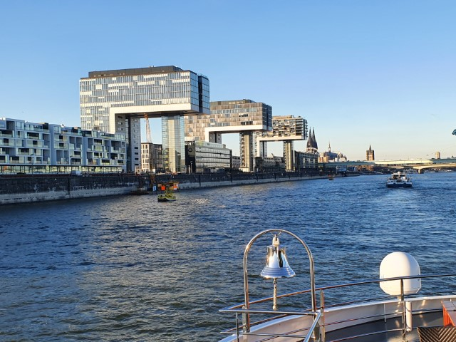
Zu Lofts und Luxus - Wohnungen umgebaute Speicherhäuser am Kölner Rheinufer an der Rheinpromenade

Slide 7
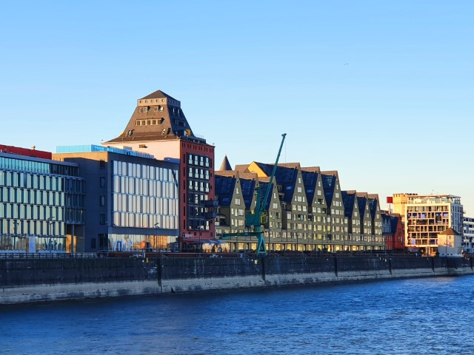

Slide 8
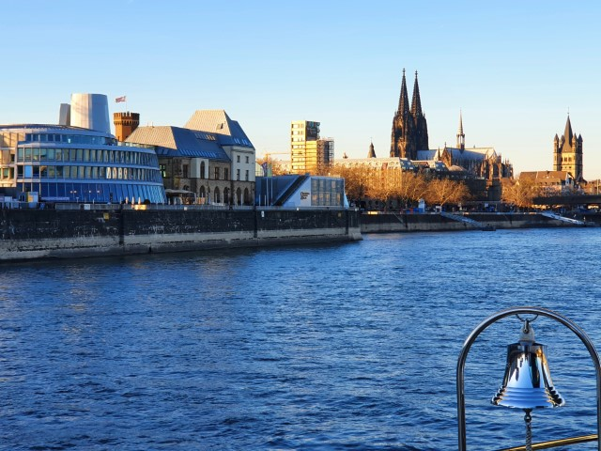

Slide 9
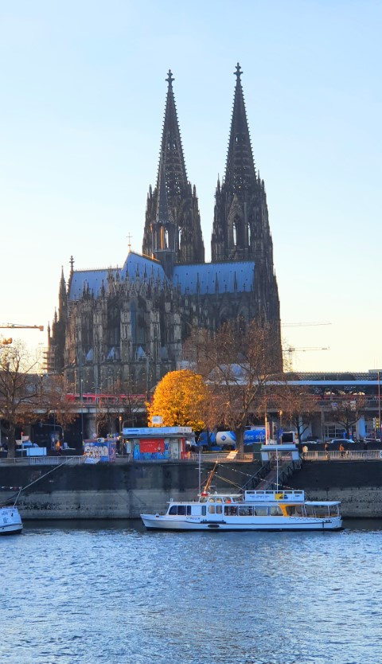
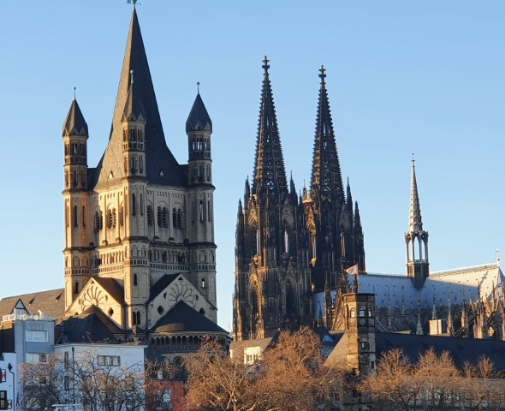

Slide 10
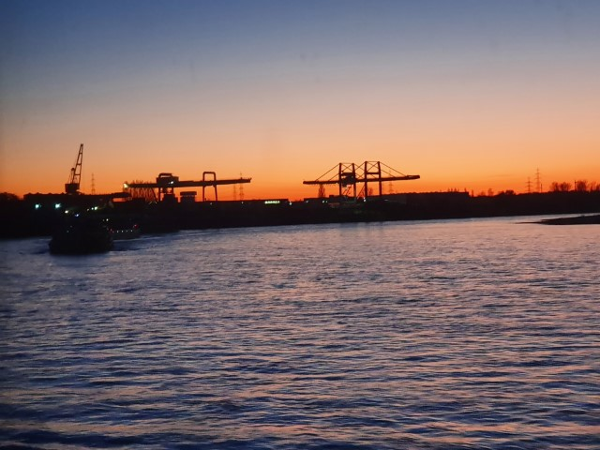

Slide 11
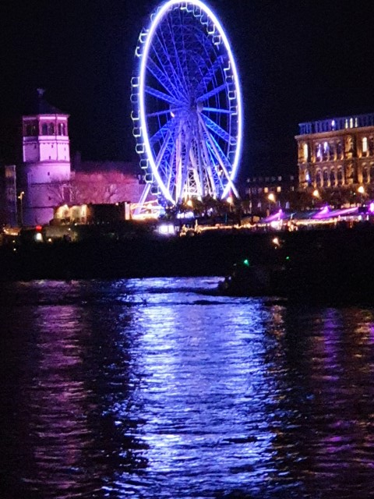
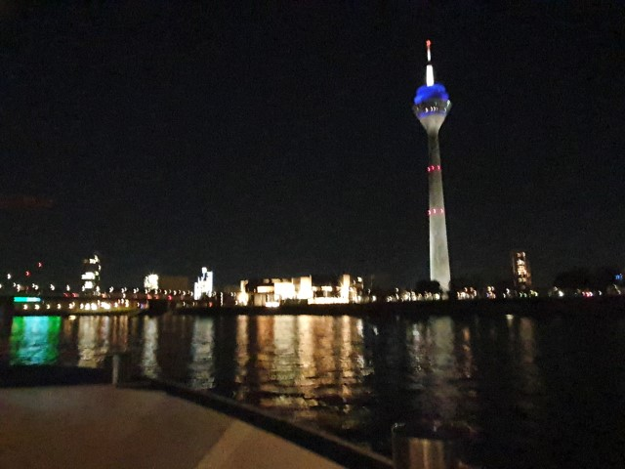
Düsseldorf by night

Slide 12
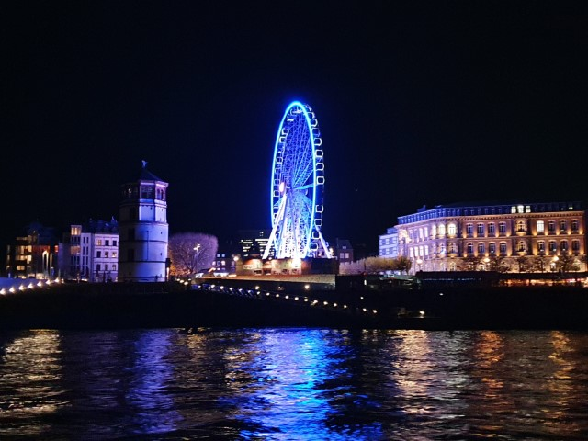

Slide 13
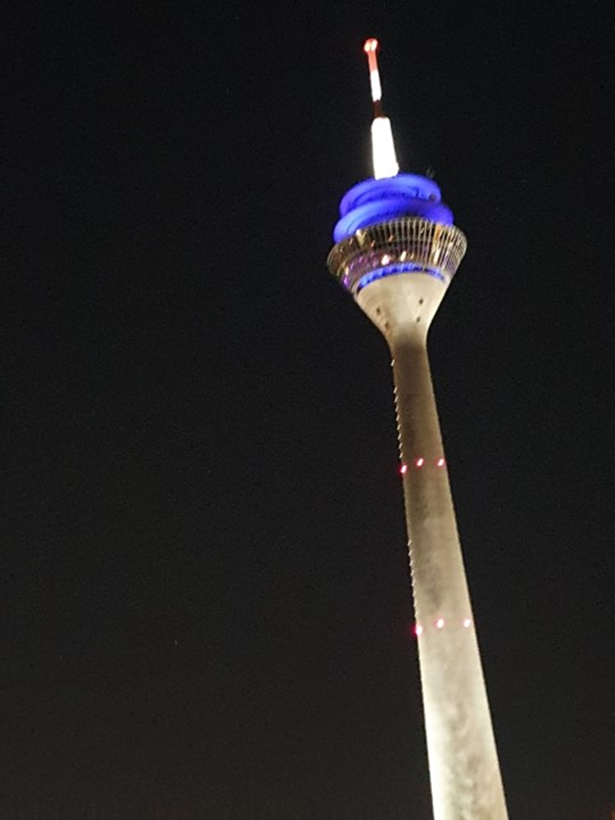

Slide 14
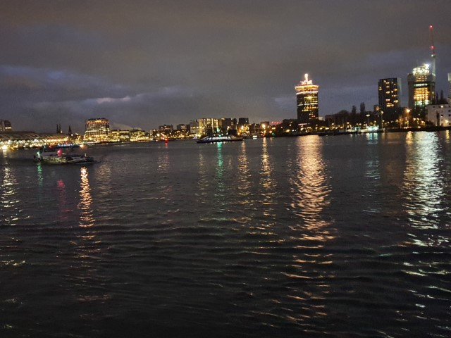

Slide 15
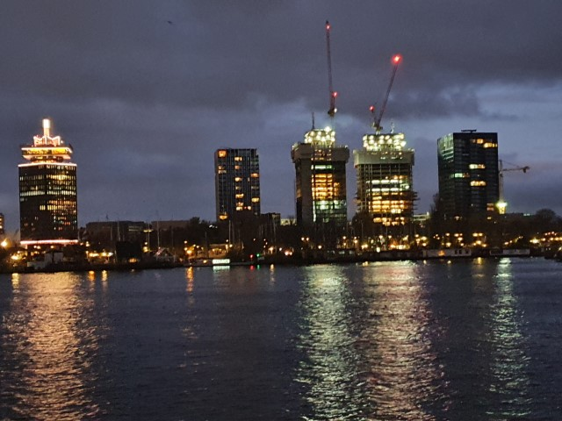

Slide 16
4. Tag : Amsterdam
mit Ausflug zur Insel «Marken» sowie zum hübschen Dörfchen «Broek in Waterland» nahe von Amsterdam.

Slide 17
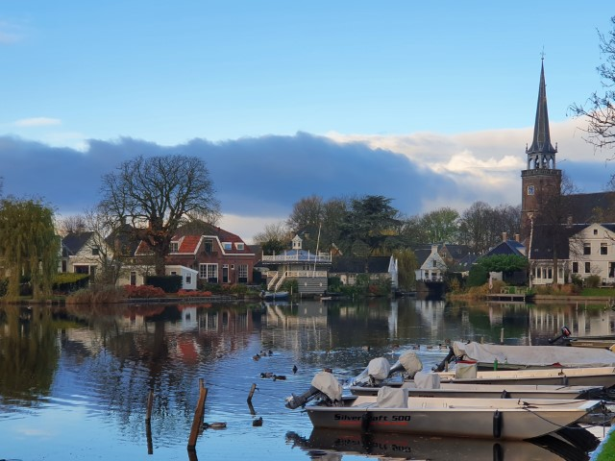

Slide 18
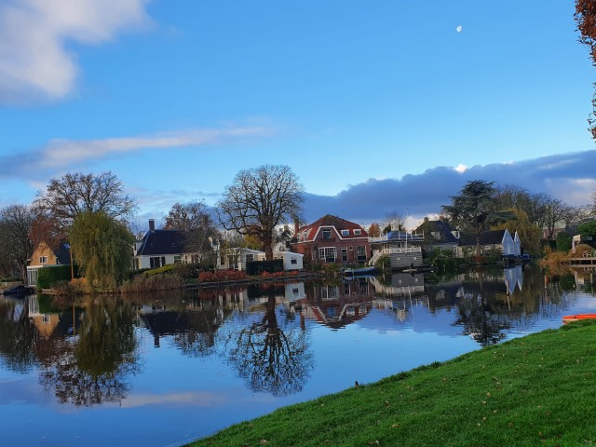

Slide 19
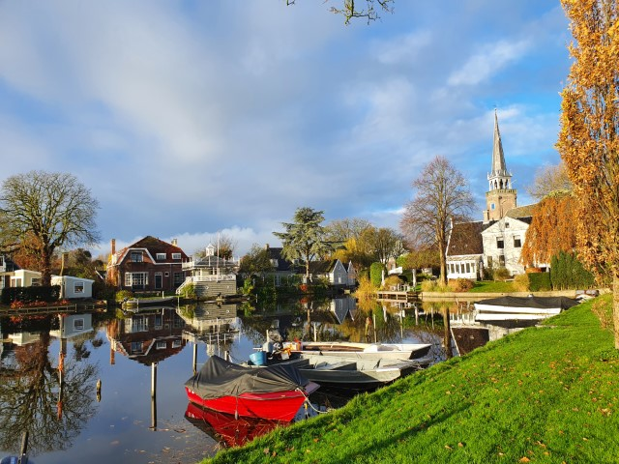

Slide 20
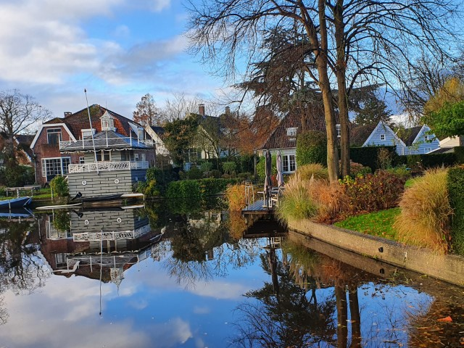
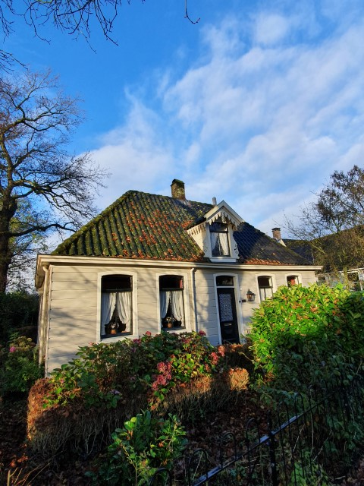

Slide 21
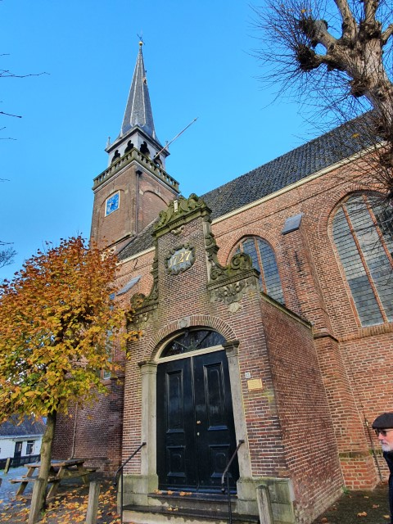
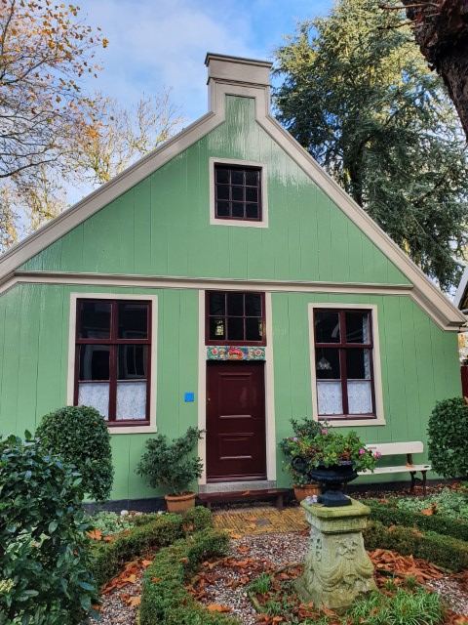

Slide 22
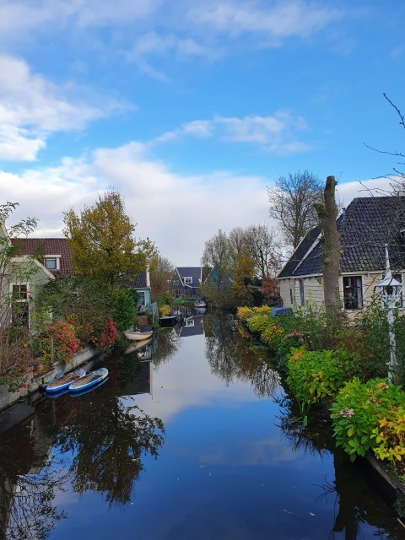
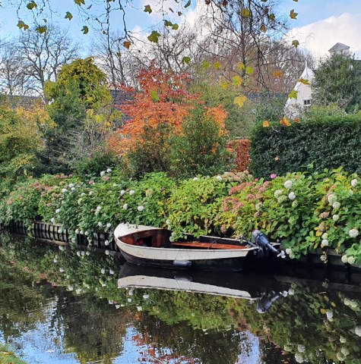

Slide 23
Insel Marken | Holland wie im Bilderbuch
Nur 30 Autominuten von Amsterdam findet man Holland wie im Bilderbuch:
Willkommen auf der Halbinsel Marken!
Dicht an dicht stehen die dunkelgrün bis schwarz gestrichenen Holzhäuschen mit den so typischen weißen Giebeln und Fensterrahmen, die Wäsche flattert über den engen Gässchen an der Leine und die Boote schaukeln im kleinen Hafen. Idylle pur! Besucher aus Nah und Fern kommen jedes Jahr nach Marken um die charakteristischen Häuschen zu bewundern, welche aus dem späten Mittelalter stammen.
Im 13. Jahrhundert wurde Marken durch einen Sturm vom Festland getrennt. Jahrhundertelange Isolation und ein täglicher Kampf gegen die See folgten für die Bewohner der Insel. Zum Trotz gegen die Gezeiten bauten Sie ihre Häuser auf Stelzen und Warften. Auf ihrem Höhepunkt verfügte die Insel über 27 Warften, jedoch holte sich das Meer im Laufe der Jahrhunderte 12 davon wieder zurück. Haupteinnahmequellen waren lange Zeit die Fischerei, Landwirtschaft und Viehzucht.
Im Jahre 1957 wurde die Insel über einen Deich wieder mit dem Festland verbunden. Heutzutage sind von den 15 übergebliebenen Warften 12 bewohnt.

Slide 24
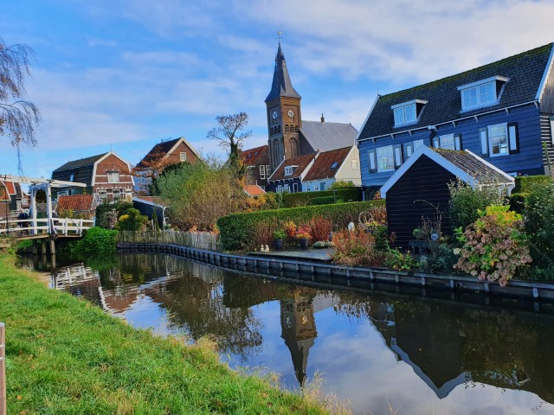

Slide 25
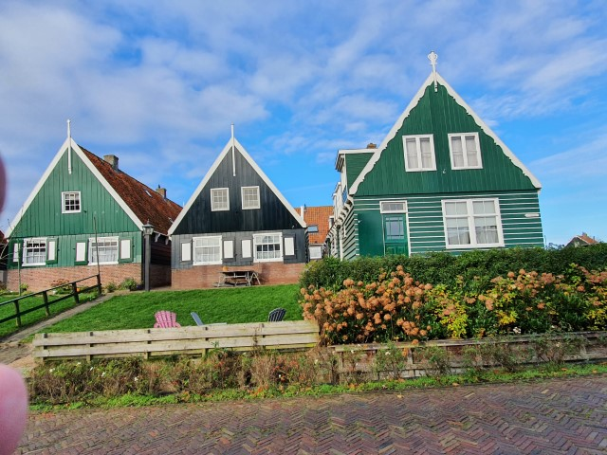

Slide 26
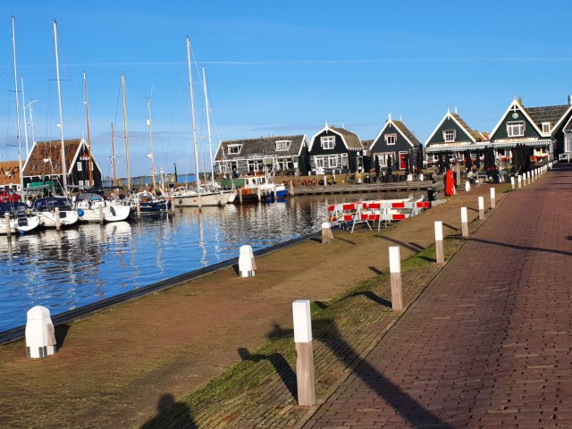

Slide 27
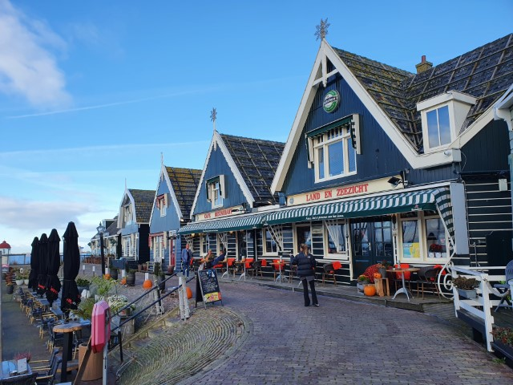

Slide 28
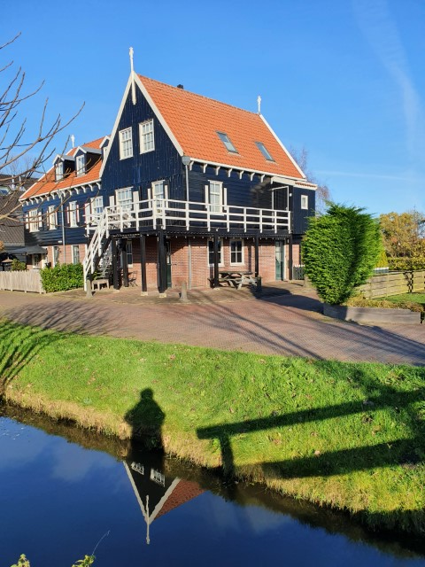
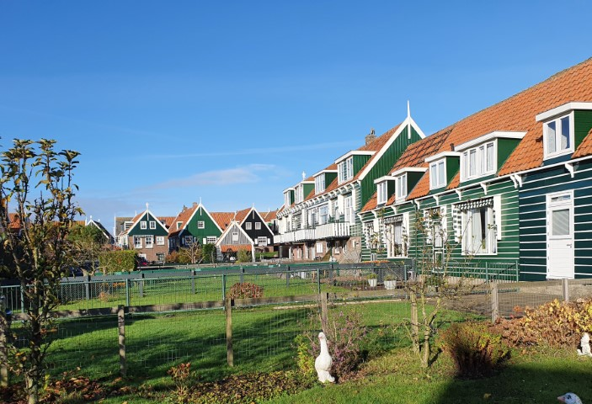

Slide 29
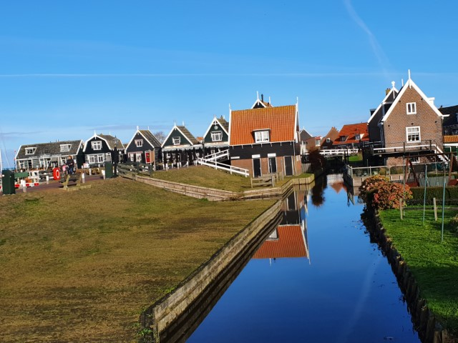

Slide 30
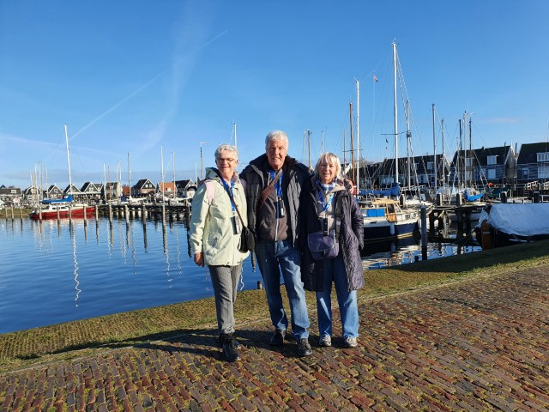

Slide 31
Die Grachten
Das Netz aus Grachten prägt die gesamte Innenstadt von Amsterdam, jener Kanäle, die seit Jahrhunderten als Transportwege dienen. Insgesamt sind es über 80 Kilometer Wasserwege und über 1000 Brücken, die den Grachtengürtel bilden, mit malerischen Amsterdamer Giebelhäusern und Hausbooten.
Seit 2010 gehört der Amsterdamer Grachtengürtel zum Weltkulturerbe der UNESCO. Es gibt ihn bereits seit dem frühen 17. Jahrhundert.
Hauptnutzen war der Warentransport zu den großen Schiffen nach Übersee. Doch auch Abwasser, Müll und Pferdeäpfel von den Straßen landeten seinerzeit in den Grachten, sodass man die Kanäle deutlich roch.

Slide 32
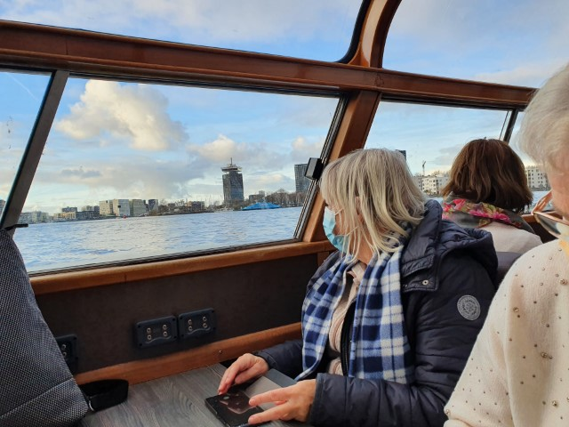

Slide 33
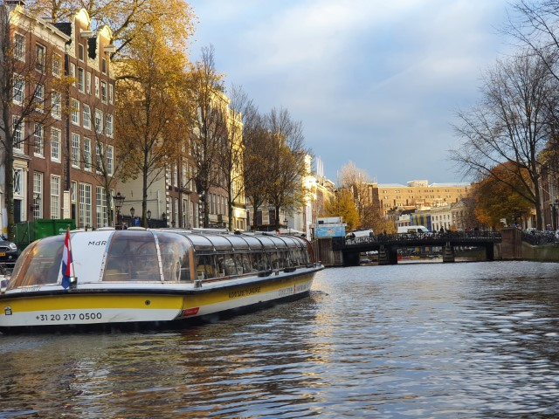

Slide 34
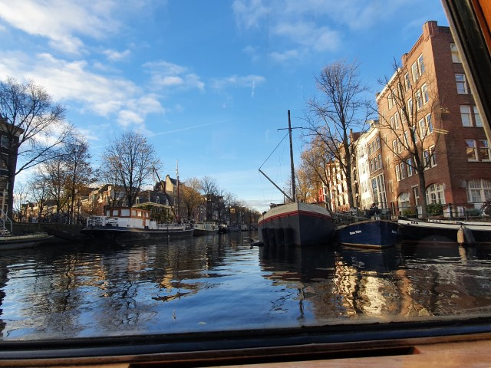

Slide 35
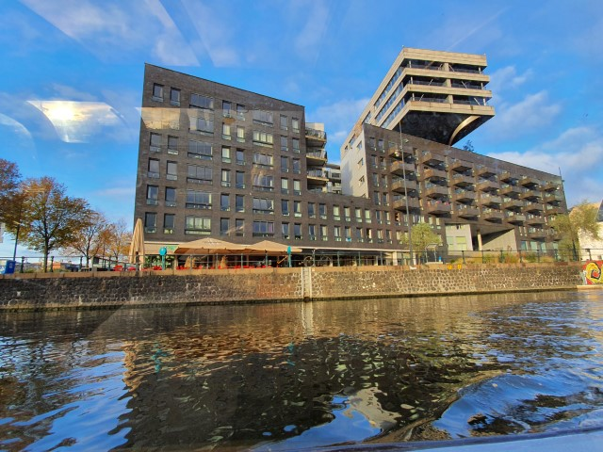
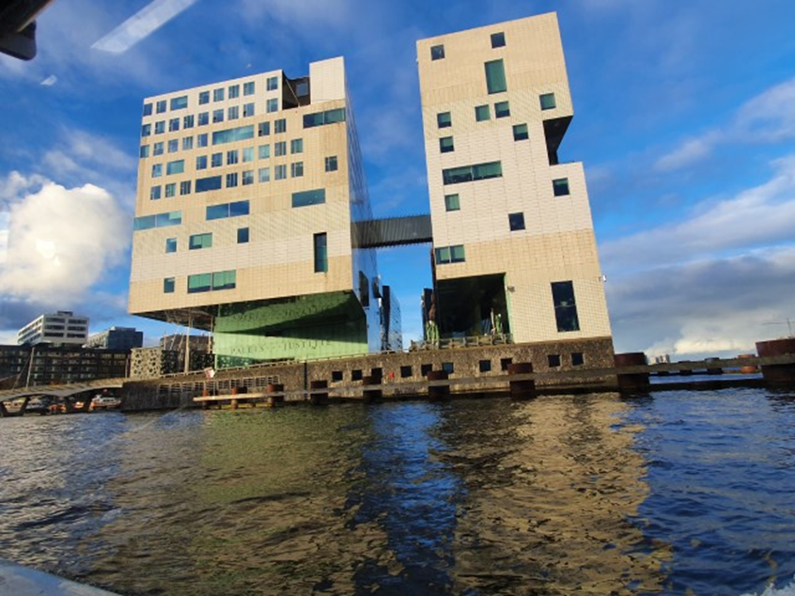

Slide 36
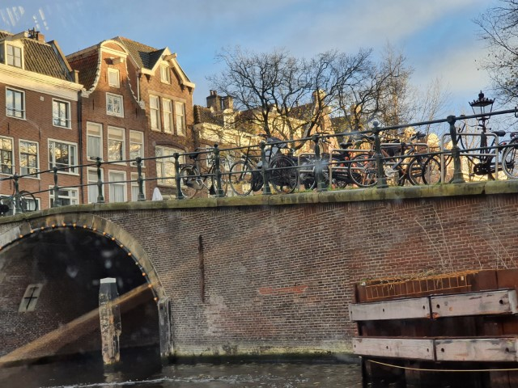

Slide 37
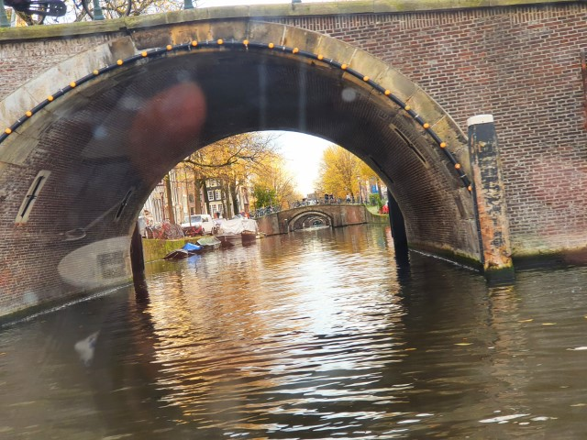

Slide 38
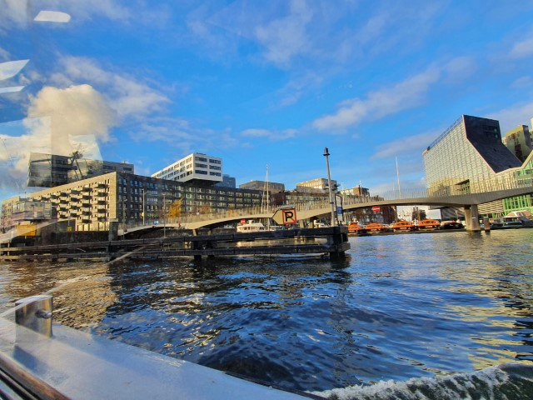

Slide 39
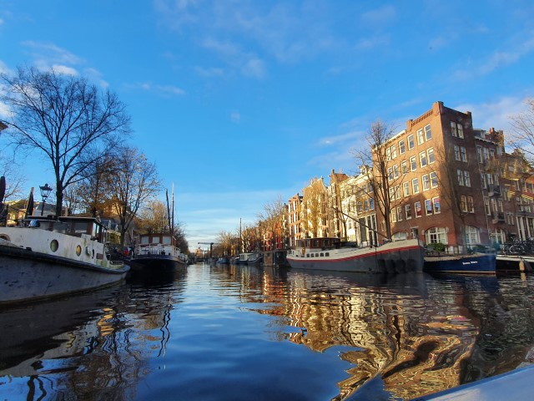

Slide 40
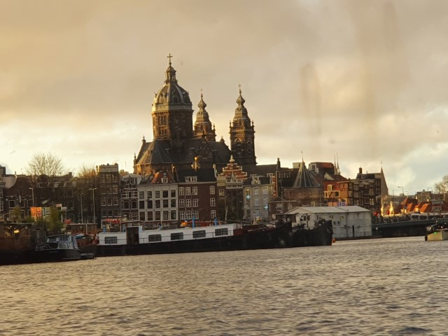

Slide 41
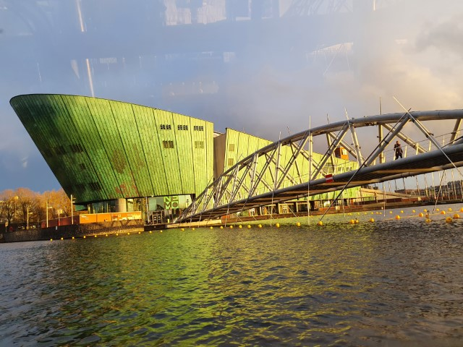

Slide 42
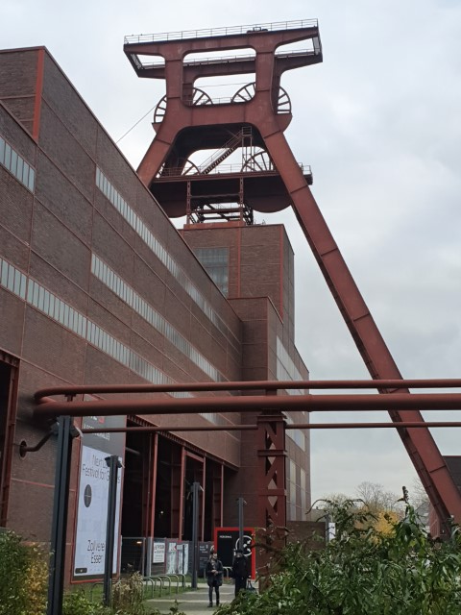
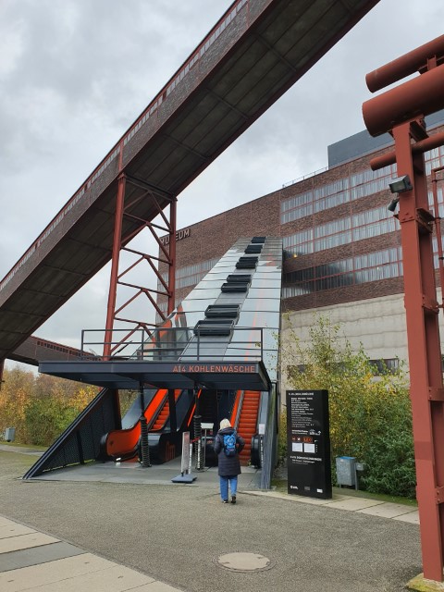
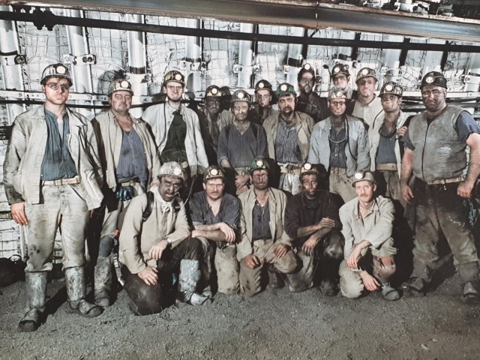
5. und 6. Tag
An diesen beiden Tagen ging es über Duisburg mit Besuch der Zeche «Zollverein» , einem stillgelegten Steinkohlebergwerk im Ruhrgebiet in Essen, und Koblenz mit Rundgang durch den Ort und Besichtigung der imposanten Festung «Ehrenbreitstein» wieder rheinaufwärts zurück nach Basel.

Slide 43
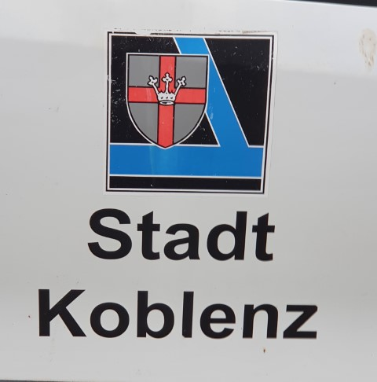
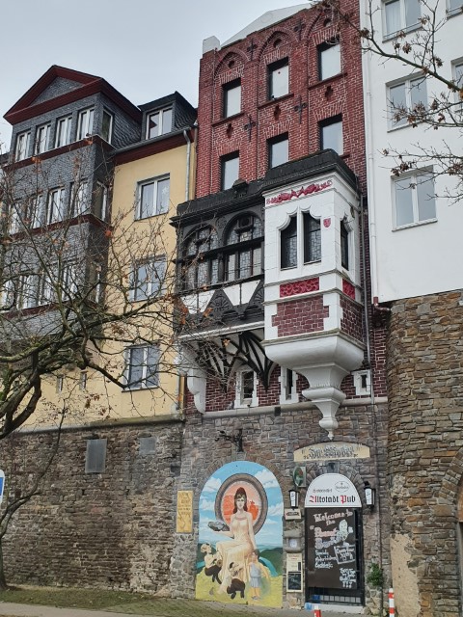
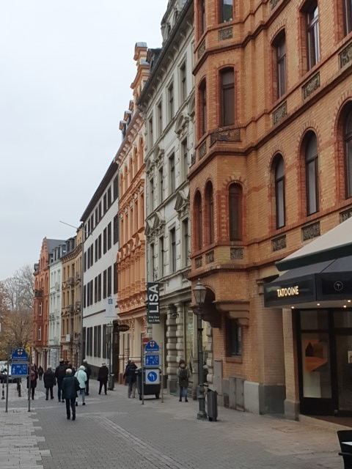
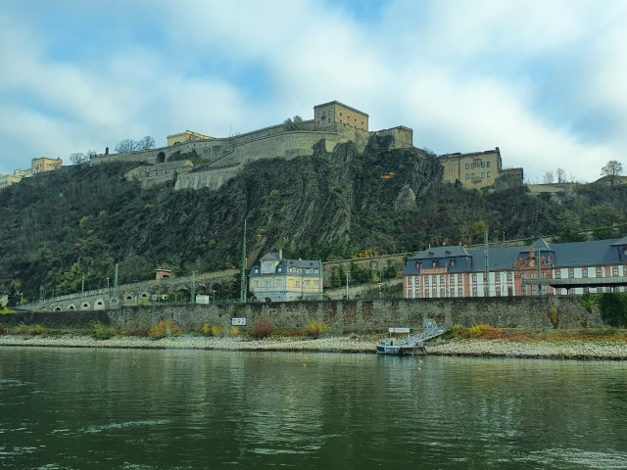

Slide 44
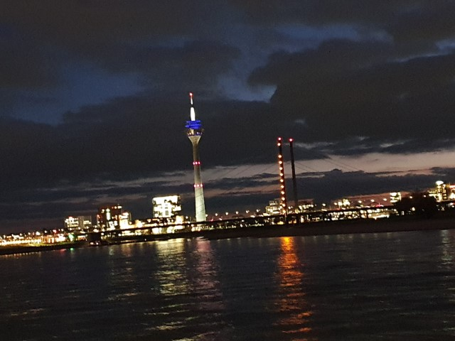
Auch nachts gab es auf dem Rhein viele spektakuläre Ausblicke …

Slide 50
Schifffahrt rheinaufwärts durch den wohl schönsten und burgenreichsten Abschnitt des Rheins.

Slide 61
Die Loreley
zählt zu den bekanntesten landschaftlichen Markenzeichen Deutschlands.
Hier, am Rheinkilometer 555, hat der Rhein seine schmalste Stelle, und hier erreicht er auch seine größte Wassertiefe.

